Slide 1
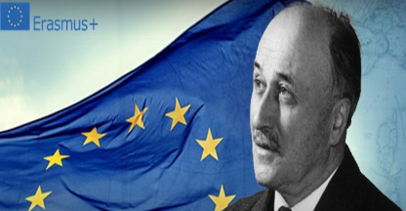
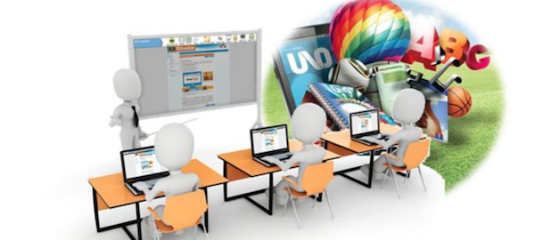
ТЕОРЕТИЧНІ ЗАСАДИ ВИКОРИСТАННЯ ІНФОРМАЦІЙНО-КОМУНІКАЦІЙНИХ ТЕХНОЛОГІЙ В ІНШОМОВНІЙ ПІДГОТОВЦІ СТУДЕНТІВ АГРАРНИХ ЗАКЛАДІВ ВИЩОЇ ОСВІТИ
ЛІДІЯ ХОМЕНКО– аспірантка Сумського державного педагогічного університету ім. А.С. Макаренка

Slide 2
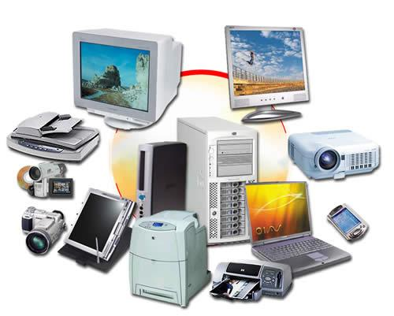
Інформаційно-комунікаційні технології (informational-communication technology) -сукупність методів, виробничих процесів і програмно-технічних засобів, інтегрованих з метою збору, обробки, зберігання, розповсюдження, відображення й застосування інформації на користь її користувачів за допомогою Інтернету.
(Тлумачний словник з інформаційно-педагогічних технологій)
Одним із перших закордонних видань, в якому з’являється вираз «information and communication technologies» є газета «Computerworld» від 19 вересня 1977 року
За визначенням К. Блертона , всесвітньовідомого експерта із застосування інформаційно-комунікаційних технологій, »Інформаційно-комунікаційні технології – різноманітні технологічні інструменти та ресурси, що використовуються для спілкування і для створення, поширення, зберігання, та управління інформацією»

Slide 3
Смартфони
Стаціонарні телефони
Комп’ютери
ІКТ
Інтернет
Телебачення
Радіо

Slide 4
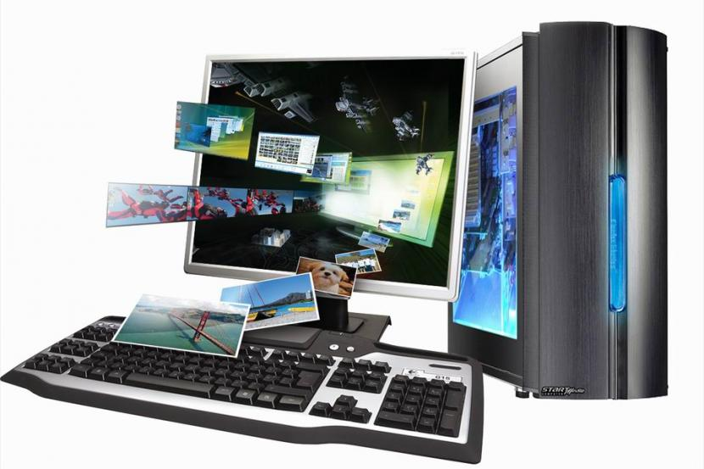
«Хто володіє інформацією, той володіє світом!»
Уїнстон Черчіль
У "Національній доктрині розвитку освіти України у ХХІ столітті", наголошено, що "пріоритетом розвитку освіти є впровадження сучасних інформаційно-комунікаційних технологій, які забезпечують: подальше удосконалення навчально-виховного процесу, доступність та ефективність освіти, підготовку молодого покоління до життєдіяльності в інформаційному суспільстві".

Slide 5
Індекс розвитку інформаційно-комунікаційних технологій в країнах світу (ICT Development Index 2017)

Slide 6

Значення та можливості ІКТ в освітній діяльності розкриваються у працях Н. Анісімової, О. Башмакова, Р. Гуревича, М. Жалдака, Ю. Жука, І. Захарової, О. Меняйленка, П. Образцова та ін. Психолого-педагогічні аспекти застосування комп’ютерних технологій у вищій школі досліджували Л. Гризун, Г. Монастирна, Д. Таушан, О. Федоренко, С. Федорова та ін.
Метою даного дослідження є вивчення теоретичних засад використання інформаційно-комунікаційних технологій при перекладі ділових текстів студентами аграрних закладів вищої освіти.

Slide 7
складові освітньої підготовки студентів аграрних закладів вищої освіти:
наявність достатніх знань з тієї професійної галузі, у сфері якої здійснюється переклад іншомовного тексту
володіння необхідним запасом слів з іноземної мови, у тому числі і спеціальною термінологією
наявність знань з граматики іноземної мови
сформованість навичок перекладу зі словником

Slide 8


У науковій літературі звертається увага на такі особливості перекладу ділових текстів із застосуванням комп’ютерних технологій:
- швидке отримання результату перекладу;
- переклад науково-технічних текстів, позбавлених літературної лексики, здійснюється достатньо точно;
- переклад потребує подальшого граматичного, лексичного, синтаксичного уточнення і корегування для приведення його у відповідність мовним нормам.

Slide 9
позитивні педагогічні особливості використання комп’ютерних технологій при перекладі ділових текстів:
застосування комп’ютерного перекладу з подальшим виправленням помилок, допущених автоматичним перекладачем, підвищує рівень володіння студентом термінологією та нормами рідної мови, або іншої іноземної мови на яку здійснюється переклад;
комп’ютерний переклад дає можливість працювати студенту в зручний для нього час, що суттєво активізує самостійну роботу, особливо в умовах постійного скорочення навчальних годин;
робота з ІКТ посилює інтерес до навчання, оскільки пов’язує навчальну діяльність із привабливими для молоді засобами комунікації та дозволяє студенту здійснювати переклад будь-якої складності, не дивлячись на його особисту мовну підготовку. Тим самим нівелюється один із найважливіших чинників негативного ставлення до навчання – значне відставання в знаннях від одногрупників;
завдяки ІКТ студенти самі регулюють і керують своїми діями, мають усі можливості перекладати іншомовні тексти, що значно посилює їх відповідальність за результати навчальної діяльності;
застосування комп’ютерного перекладу та його подальше коригування дозволяє педагогу виявити недоліки у знаннях студентів та вірно організувати педагогічний супровід для їх подолання

Slide 10
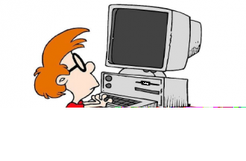
Нині існує три великих групи програм автоматизованого перекладу текстів:
1)Онлайн – сервіси для перекладу:
- PROMT - SYSTRANet
- Google Translate - SDL FreeTranslation
- Babel Fish - WorldLingo
- InterTran - ImTranslator.
- Translate Oline.ua - Windows Live Translator
2) Програми – перекладачі:
- Abbyy Lingvo
- Client for Google Translate
- QTranslate
- Dicter
- Google Translate Desktop
- Lingoes
3) Електронні словники

Slide 11
